Slide 1
Le compte rendu d’ÉVALUATION DES pfmp
PNF BAC PROFESSIONNEL AGOrA – 9 Décembre 2020

Slide 2
UNE STRUCTURATION EN 4 PARTIES
Attestation de PFMP
Suivi des activités réalisées en PFMP
Évaluation des compétences transversales « métiers »
Bilan du tuteur
Compte rendu PFMP

Slide 3
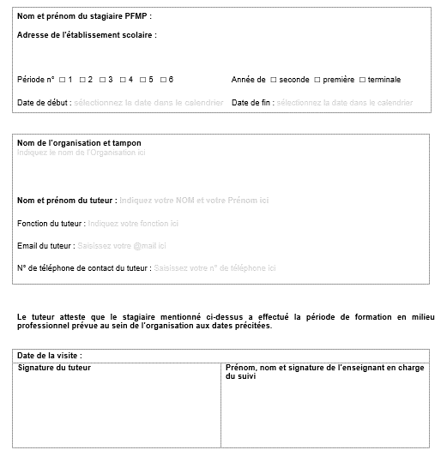
Attestation de PFMP
Pour chaque stagiaire :
Identifier l’établissement, l’organisation d’accueil, le tuteur
Préciser la période, l’année du cycle
Attester de la durée effectuée
Mentionner la date de visite de l’enseignant référent
BO du 31 mars 2016

Slide 4
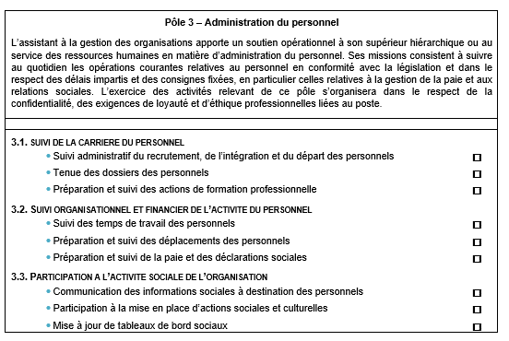
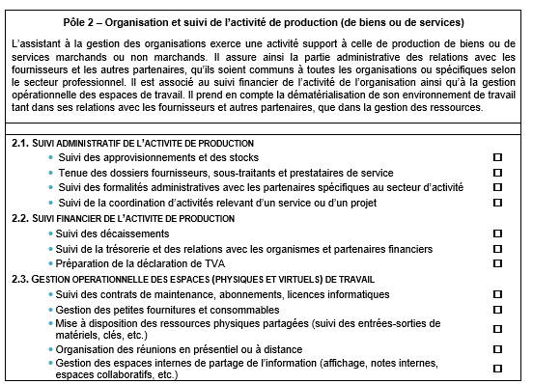
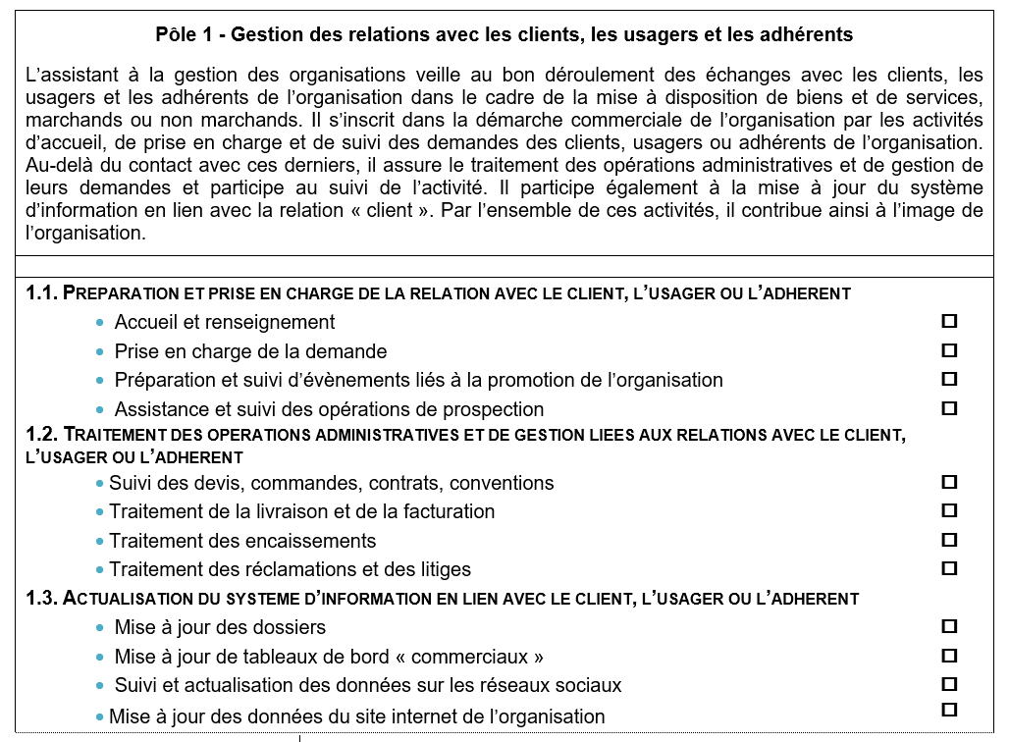
Suivi des activités réalisées en PFMP
Pour chacun des pôles :
Faire connaître au tuteur le contenu et la logique du référentiel
Préciser les activités caractéristiques
Suivre les activités réalisées
Compte rendu PFMP

Slide 5
Évaluation des compétences transversales métiers
● Le stagiaire est capable d’interagir à l’oral en contexte professionnel
 | Adapte sa manière de communiquer aux enjeux des interactions | commentaires
 | Interagit dans des situations variées et/ou complexes
 | Interagit dans des situations courantes
 | Communique partiellement en situation de face à face
Approche par les compétences transversales reliées au métier et favorisant l’insertion professionnelle
(sources : travaux de l’AEFA et guide RECTEC)
Évaluation par niveau/degré de maîtrise
● Le stagiaire est capable d’interagir à l’écrit en contexte professionnel
 | Produit des écrits structurés et adaptés à la variabilité des situations. | commentaires
 | Rédige les écrits nécessaires à son activité courante et contrôle leur recevabilité
 | Rédige des documents relatifs à son activité
 | Identifie les éléments clés d’un écrit informatif court en lien avec son activité
Le stagiaire est capable de prendre en compte les codes sociaux en
contexte professionnel
 | Assure l’adaptation aux différentes usages, y compris implicites | commentaires
 | Met en œuvre les conventions dans toutes les situations liées aux activités confiées
 | Applique les conventions en usage dans son environnement professionnel
 | Identifie les conventions élémentaires liés à son environnement professionnel

Slide 6
Évaluation des compétences transversales métiers
● Le stagiaire est capable de hiérarchiser des priorités
 | Anticipe, organise et réajuste son activité | Commentaires
 | Adapte son organisation aux exigences d’une situation
 | Réalise son activité conformément à l’organisation prévue
 | Applique partiellement l’organisation prévue pour son activité
● Le stagiaire est capable est capable de travailler en équipe
 | Fait des propositions et peut varier sa place dans le groupe | Commentaires
 | Prend en compte les avis des membres du groupe
 | Situe le rôle des participants et sa position dans le groupe
 | Identifie les modalités de fonctionnement d’un groupe
● Le stagiaire est capable de prendre de prendre en compte les aspects réglementaires et procéduraux
 | Assure et contrôle la conformité des procédures et contraintes réglementaires dans son activité. | Commentaires
 | Intègre l’ensemble des procédures et contraintes réglementaires dans son activité
 | Applique les consignes et procédures liées à son activité
 | Applique partiellement les consignes et procédures liées à son activité

Slide 7
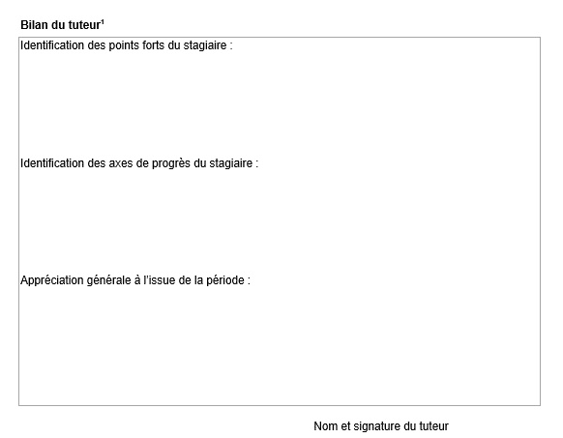
Bilan du tuteur
Compte rendu PFMP
Valoriser les points forts
Identifier les axes de progrès
Apprécier l’action globale du stagiaire

